Slide 1
CƠ SỞ DỮ LIỆU MYSQL phần 2

Slide 2
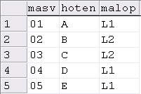

Ngôn ngữ SQL – Phép kết
SINHVIEN | LOP

Slide 3
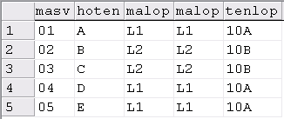
Ngôn ngữ SQL – Phép kết
Inner joins (Kết bằng)
Phép kết Inner joins giữa 2 bảng A và B → là một bảng C = {các bộ trong đó mỗi bộ là sự kết hợp của các bộ trong A với các bộ trong B sao cho điều kiện kết được thỏa mãn}
Phép kết inner join giữa SINHVIEN và LOP Kết quả:
Nhận xét : Thông tin về lớp 10C bị mất

Slide 4


Ngôn ngữ SQL – Phép kết
Tính chỉ số của lớp
Kết quả:
Nhận xét : Sĩ số của lớp 10C (bằng 0) không được xuất ra, vì thông tin lớp 10C đã bị mất sau phép kết bẳng

Slide 5
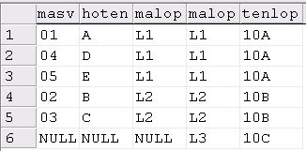
Ngôn ngữ SQL – Phép kết
Right (Outer) joins (Kết phải)
Phép kết Right Outer joins giữa 2 bảng A và B → là một bảng C = {các bộ trong đó mỗi bộ là sự kết hợp của các bộ trong A với các bộ trong B sao cho điều kiện kết được thỏa mãn} + {các bộ còn lại trong B mà không thỏa điều kiện kết với bất kỳ một bộ trong A nào}
Phép kết Right (Outer) Joins giữa SINHVIEN và LOP
Nhận xét : Thông tin về lớp 10C vẫn được giữ lại sau phép kết phải

Slide 6

Ngôn ngữ SQL – Phép kết
Tính chỉ số của lớp
Kết quả:
Nhận xét : Sĩ số của các lớp không có học sinh (10 C) vẫn được xuất ra (vì phép kết không mất thông tin về lớp)

Slide 7
Ngôn ngữ SQL – Phép kết
Left (Outer) joins (Kết trái)
Phép kết Left (Outer) joins giữa 2 bảng A và B → là một bảng C = {các bộ trong đó mỗi bộ là sự kết hợp của các bộ trong A với các bộ trong B sao cho điều kiện kết được thỏa mãn} + {các bộ còn lại trong A mà không thỏa điều kiện kết với một bộ bất kỳ trong B nào}
Phép kết Right Outer joins giữa 2 bảng A và B → là một bảng C = {các bộ trong đó mỗi bộ là sự kết hợp của các bộ trong A với các bộ trong B sao cho điều kiện kết được thỏa mãn} + {các bộ còn lại trong B mà không thỏa điều kiện kết với bất kỳ một bộ trong A nào}

Slide 8
Ngôn ngữ SQL – Phép kết
Full (Outer) joins
Phép kết Full Outer joins giữa 2 bảng A và B → là một bảng C = {các bộ trong đó mỗi bộ là sự kết hợp của các bộ trong A với các bộ trong B sao cho điều kiện kết được thỏa mãn} + {các bộ còn lại trong A mà không thỏa điều kiện kết với bất kỳ một bộ trong B nào} + {các bộ còn lại trong B mà không thỏa điều kiện kết với bất kỳ một bộ trong A nào}

Slide 9

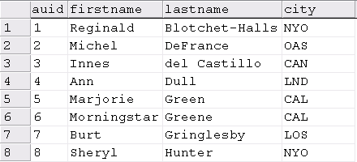
Ngôn ngữ SQL – Phép kết
PUBLISHER | AUTHORS

Slide 10
Ngôn ngữ SQL – Phép kết
PUBLISHER | AUTHORS
pid | pname | pcity
1 | NXB Giáo Dục | Hà Nội
2 | NXB Trẻ | TP HCM
3 | NXB Tôn Giáo | Đà Nẵng
aid | firstname | lastname | acity
1 | Chế Lan | Viên | TP HCM
2 | Lưu Quang | Vũ | Hà Nội
3 | Hàn Mặc | Tử | Quy Nhơn
4 | Trần Hữu | Tri | Ninh Bình
5 | Nguyễn | Bính | Nam Định
6 | Tô | Hoài | Hà Nội
7 | Nguyên | Ngọc | Quảng Nam
8 | Nguyễn Nhật | Ánh | TP HCM

Slide 11
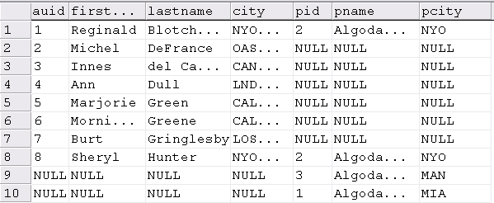
Ngôn ngữ SQL – Phép kết

Slide 12
Assignment
Câu 1 (50đ) Cho biết những tác giả và nhà xuất bản ở cùng thành phố
Câu 2 (50đ) Cho biết số lượng tác giả và nhà xuất bản ở cùng thành phố, số lượng tác giả mà không có nhà xuất bản nào ở cùng thành phố và số lượng nhà xuất bản mà không có tác giả nào ở cùng thành phố
PUBLISHER | AUTHORS

